Slide 1


PROYECTO “CLAWBOARD”
PRESENTACIÓN FINAL CAPSTONE

Slide 2

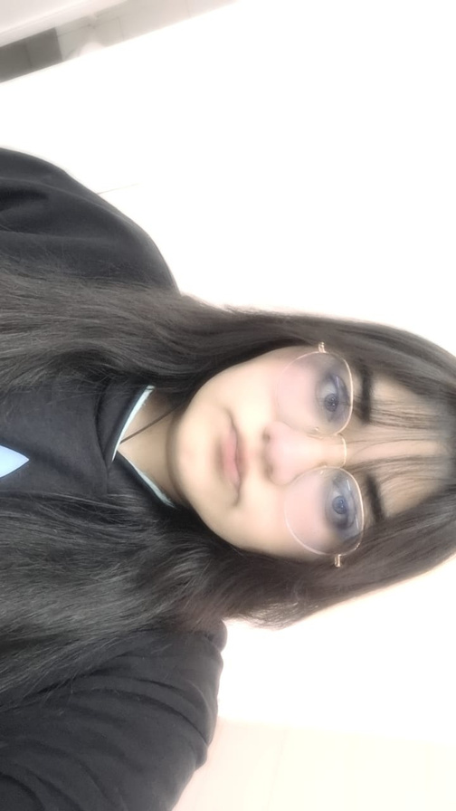
Wardiere Inc.
Home
Project
About Me
Contact
Equipo
Gabriel Serrano
Patricia Piñones
Coordinador de proyecto
Desarrollador Back-end/Front-end
Coordinador de proyecto
Desarrollador Back-end/Front-end

Slide 3
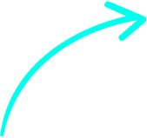
DESCRIPCIÓN DEL PROYECTO
Estudiantes usan múltiples herramientas para sus apuntes.
Pérdida de información.
Mala coordinación entre plataformas.
SITUACIÓN ACTUAL
Plataforma centralizada, intuitiva y colaborativa para estudiantes.
Integra módulos de notas, archivos, calendario, recordatorios, flashcards, Pomodoro y tareas/kanban en un solo espacio.
Favorece la productividad y el aprendizaje activo.
PROPUESTA CLAWBOARD

Slide 4
Objetivo General
Objetivos Específicos
Implementar un sistema de gestión de usuarios con roles (Admin/Alumno).
Desarrollar módulos para notas, almacenamiento de archivos y calendario académico.
Incorporar funcionalidades de apoyo al estudio (flashcards, Pomodoro, kanban).
Garantizar la seguridad y confiabilidad del sistema mediante autenticación y respaldo de datos.
Fomentar la colaboración entre estudiantes mediante acceso compartido a recursos.
Desarrollar una plataforma web que centralice la organización académica de los estudiantes, mejorando su productividad y gestión del tiempo.

Slide 5
Alcances y limitaciones del proyecto
El proyecto APT busca entregar una plataforma web integral para estudiantes, combinando la administración académica

Slide 6
Metodología de trabajo para el desarrollo del proyecto
El desarrollo se realizó bajo la metodología en cascada, con entregas semanales cada viernes.
Cada etapa debía completarse antes de iniciar la siguiente, garantizando orden y control del avance.
Las fases incluyeron:
1-Análisis de requerimientos.
2-Diseño técnico (arquitectura y modelo de datos).
3-Programación e implementación.
4-Pruebas funcionales y corrección de errores
5-Documentación y presentación final.
Este enfoque permitió mantener un ritmo constante de trabajo y validar el progreso en cada entrega.

Slide 7
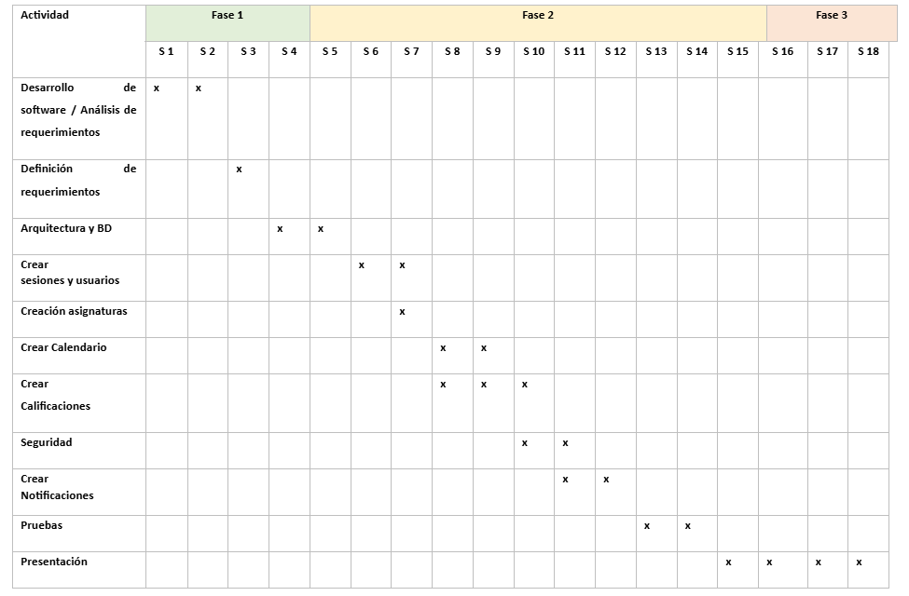
Wardiere Inc.
Home
Project
About Me
Contact
Carta
Gantt

Slide 8
Arquitectura del software
ClawBoard se desarrolló bajo el patrón MVC (Modelo–Vista–Controlador) en .NET 8, separando la lógica de negocio, la interfaz y el control de flujo:
Modelo: gestiona datos y reglas (usuarios, asignaturas, calificaciones, eventos).
Vista: muestra la información al usuario.
Controlador: recibe las peticiones y conecta las otras capas.
Esta estructura favorece la modularidad, el mantenimiento y la escalabilidad del sistema.

Slide 9
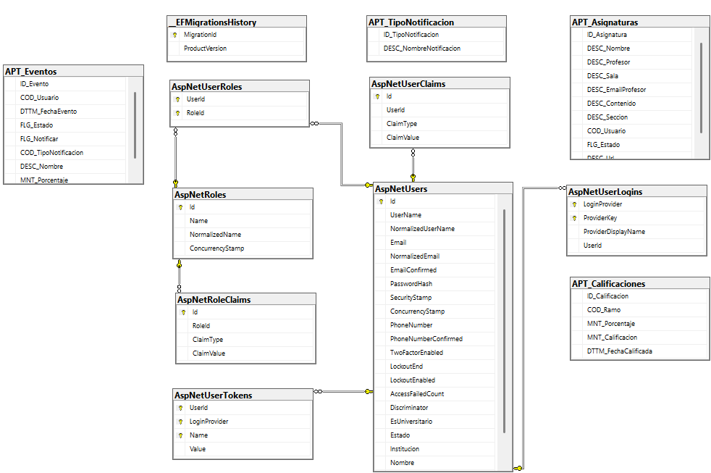
Modelo de datos

Slide 10
Tecnologías utilizadas
Lenguaje y framework: C# con .NET 8 (ASP.NET MVC)
Base de datos: SQL Server / SSMS
Entorno de desarrollo: Visual Studio 2022
Control de versiones: GitHub

Slide 11
DEMOSTRACIÓN DEL RESULTADO DEL PROYECTO
*Presentar sistema

Slide 12
Resultados obtenidos

Slide 13
Obstáculos presentados durante el desarrollo

Slide 14
MUCHAS GRACIAS
PREGUNTAS DE LA COMISIÓN

